Slide 1


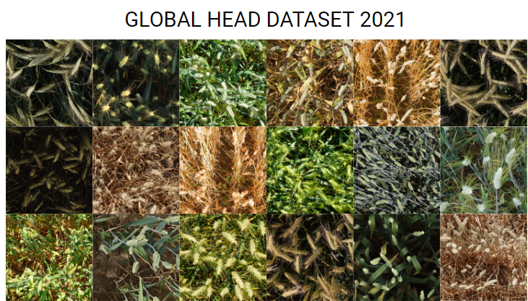
Улаан буудайн ангиллын бодлогуудад гүн сургалт ашиглах
Илтгэгч: С.Хүслэн, МУИС-ХШУИС-ийн Хэрэглээний математик хөтөлбөрийн 4-р түвшийн оюутан
Н.Жавхлан, МУИС-ХШУИС-ийн Хэрэглээний математик хөтөлбөрийн 3-р түвшийн оюутан
Удирдагч багш: А.Галтбаяр, Профессор
УДИРТГАЛ
СУДАЛГААНЫ АРГА ЗҮЙ
Улаан буудай бол хүнс тэжээлийн салшгүй нэг хэсэг бөгөөд тариалсан буудайн үрнээс хэрэглэгчдийн гарт гурил болон хүрэх хүртэл маш олон шат дамжлагыг давдаг. Гурилын үйлдвэрүүд дээрх ангиллын хүрээнд улаан буудайн ширхэг бүрийг гараар ялгадаг ба ойролцоогоор 20-30 минут зарцуулдаг. Мөн тариаланчид тарьсан улаан буудайн ургацын хэмжээг тодорхойлохдоо талбайн энд тэндээс 1м2 талбайтай, нийт талбайгтөлөөлж чадахуйц 5 газар сонгож аваад толгойг нь гараар тоолж, анализ хийдэг. Эдгээр гар аргууд нь субъектив үр дүн гаргадаг ба цаг хугацаа их шаарддаг зэрэг олон сул талтай юм. Улаан буудайн толгойг тоолох бодлогод Монгол улсын Сэлэнгэ аймгын Сайхан сумд тариалах улаан буудайн талбайг 3м өндрөөс дроноор авсан зурагт судалсан аргаа шалгасан.
Улаан буудайн толгой тоолох
Улаан буудайг ангиллах бодлого
Дүрс боловсруулалтын арга:
1. Зурагт орох буудайн талбайн хэмжээг тооцно.
2. Дэд хэсэгт зургын ялгарлыг ихэсгэж буудайг ялгаж авах.
3. Талбайгаар босго тогтоож алдааг арилгах
4. Морфологын оператор ашиглаж буудайн ишийг салгах
5. Хөрш пикселийг бүлэглэж обьектын тоолох
Дүрс боловсруулалтын арга:
1. Зураг оруулах
2. Binary буюу хар цагаан зураг болгох
3. Өнгө болон хэлбэрийн шалгуурууд гаргаж авах(талбай, өнгөний харьцаа гэх мэт)
4. Шийдвэрийн мод(Decision tree) байгуулах
5. Үр дүнг харуулах
Гүн сургалтын арга:
1.Буудайг гадны хольц, үндсэн буудай, тарианы хольц гэсэн 3 үндсэн хэсэгт ангилах ёстой. 2. ImageNet датасет дээр сургагдсан AlexNet моделын жингүүдийг авч, гаралтын утгуудыг ангиллын утгуудтай ижилхэн болгоод зөвхөн сүүлийн layer-ийг сургасан..
3. Сургалтын өгөгдөл 80%, тестийн өгөгдөл 20% байсан.
Гүн сургалтын арга: 1. Global wheat dataset 2021-ийг авч формат бүтэцийг тааруулж
2. Өгөгдлийн 90%-ийг сургалтын өгөгдөл үлдсэн нь validation гэж салгах
3. Roboflow-ийн Yolov5-д ашигладаг архитектурт сургасан.
4. Сургасан моделоо дроноор авсан зурагт ажилуулсан
5. Гар аргаар толгойн танилтийг шалгаж үнэлгээ хийсэн
СУДАЛГААНЫ ЗОРИЛГО
Монголын улаан буудайн ургацыг тооцох мөн хураасан ургацын чанарыг ангиллах гэх хүн хүч шаардсан гар ажилгаанд зарцуулах цагыг хэмнэх. Зураг дүрсээс хэмжилтийг явуулах.
СУДАЛГААНЫ ҮР ДҮН
 | Улаан буудайн толгой тоолох | Улаан буудай ангилах
Дүрс боловсруулалтын арга | Accuracy: 65.55% Precision: 88.06% Recall: 71.95% | Хугацаа: 49 секунд​ Үндсэн: 70%​ Ногоон: 80%​ Бяцарсан: 54%​ Үзүүр хар: 82%​ Хөгцөрсөн: 57%​ Органик: 93%
Гүн сургалтын арга | Accuracy: 90.69% Precision: 93.79% Recall: 96.47% | Training accuracy: 84.88% Test accuracy: 82.5%
СУДЛАГДСАН БАЙДАЛ
Олон улсад ургац хураалт тооцох сорт шинжлэх тариалангын эрүүл мэнд ургалтын явц гэх мэтчилэн олон ажил судалгаа явагдсан ба технологийн хөгжилд тулгуурлаж Smart Agriculture гэх чиглэл хөгжсөн үүний жишээ нь: Олон улсад улаан буудайн зурган өгөгдөл үүснээс харж болох ба олон төрлийн шинжилгээг зураг болон бусад мэдрэгч ашиглан тооцоо хийх үйлчилгээ үзүүлдаг Hiphen гэх компани үйл ажилгаагаа эрэлттэй явуулдаг.
ДҮГНЭЛТ
Гүн сургалтын арга өндөр чадал болон уяан хатан ажиллах ба хангалттай өгөгдөлтэй үед тариалангын талбайн буудайн толгойг богино хугацаанд тоолно. Цөөн өгөгдөлд transfer learning хэрэглэж сургасан загвар оновчлол сайтай ялгаж байгаа тул цаг зардал хэмнэх бүтээгдэхүүн болох боломжтой.
НОМ ЗҮЙ
ТАЛАРХАЛ
1. https://github.com/ultralytics/yolov5
2. http://www.global-wheat.com/
3. https://www.aicrowd.com/challenges/global-wheat-challenge-2021
4. Alex Krizhevsky,Ilya Sutskever,Geoffrey E. Hinton, ImageNet Classification with Deep
Convolutional Neural Networks, https://doi.org/10.1145/3065386
Бидний судалгааны ажлыг удирдан чиглүүлж заавар зөвлөгөө хайрласан МУИС-ХШУИС-ийн Хэрэглээний Матетатикийн тэнхимийн профессор А.Галтбаяр багшдаа талархал илэрхийлье.

